Slide 1



藏宝图
第五关
第二关
第三关
第一关
起点

Slide 2
神奇的数学魔法——算式谜（乘除法）

Slide 3
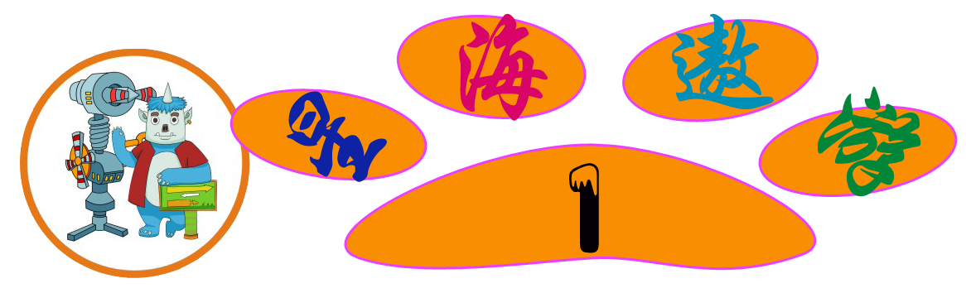
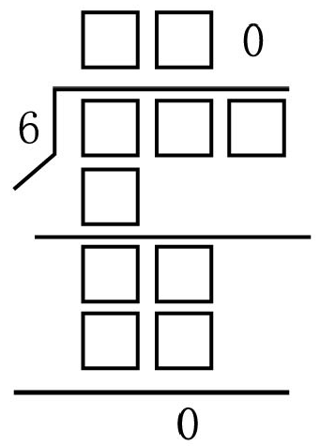




在下面的□里填上合适的数字。
当被除数百位上的数是7,8，9时，它们分别是多少？
根据除法竖式可得，商的末尾是0；6除被除数的百位上的数，够商1，并且只能商1，并且有余数，可得，被除数百位上的数大于6，即7，8，9；

Slide 4
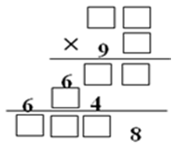
□6×8=6□8，由76×8=608，86×8=688，可得，第一个因数十位上的数是7或8；带入可知第一个因数是76；
9×6=54
7
6
8
6×3=18，6×8=48，可得，第二个因数个位上的数是3或8；
0
8
8
7
4
4

Slide 5
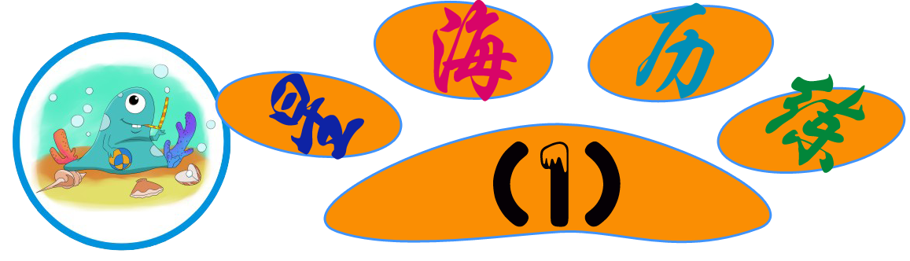
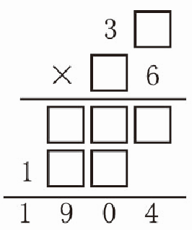


在下面的竖式里填上合适的数字。
4
由4×6=24，9×6=54可得第一个因数是34或39；
5
2
0
4
1904÷34=56
7
0
1904÷39=48…32
第一个因数是34，第二个因数是56；

Slide 6
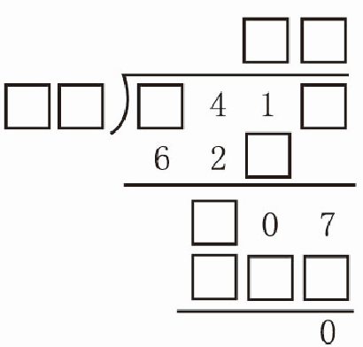
9 3
□41-62□=□0，=641-621=20
6 9
6
7
1
621=69×9
除数是69，商是93
2
207=69×3
2 0 7
被除数：93×69=6417；

Slide 7
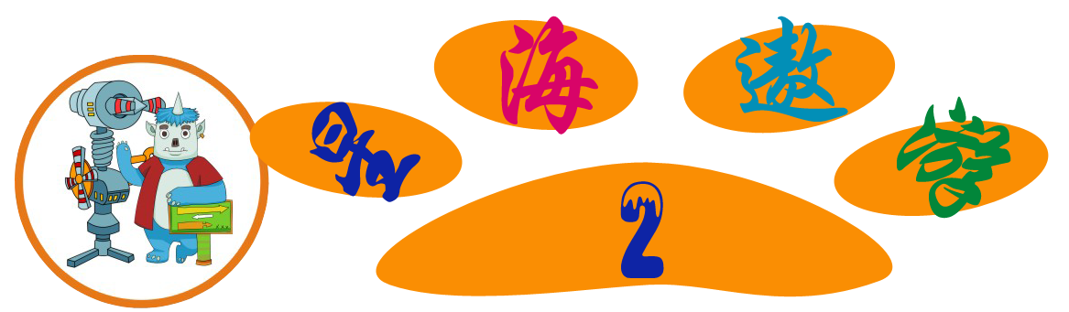

右边是一个六位数乘以一个一位数的算式，不同的汉字表示不同的数，相同的汉字表示相同的数，其中的六位数是多少？
赛×赛=7×7=49，赛=7
小 学 希 望 杯 赛
× 赛
9 9 9 9 9 9
杯×7+4=5×7+4=39，杯=5
望×7+3=59，望=8
希×7+5=19，希=2
学×7+1=29，学=4
小×7+2=9，小=1
答：其中的六位数是142857。

Slide 8
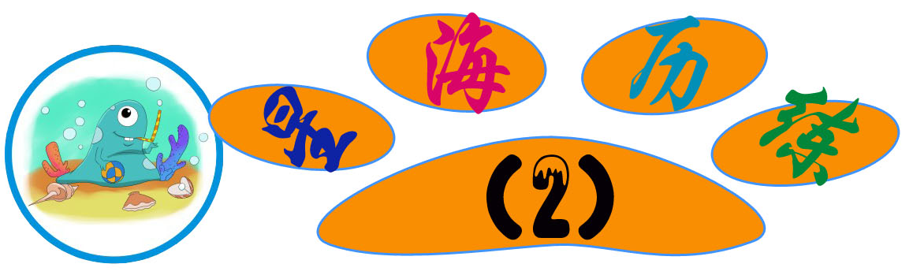
在下面的算式中，每一个汉字代表一个数字，不同的汉字表示不同的数字。当“学习再学习”代表什么数时，算式成立？
习×学=3×7=21，学=7或3，习=7或3。
学 习 再 学 习
× 学
1 1 1 1 1 1
学×学+2=3×3+2=11，学=3
习=7
再×3+1=0×3+1=1，再=0
3 7 0 3 7
× 3
1 1 1 1 1 1
答：再=0，学=3，习=7。

Slide 9



解竖式谜要根据有关的运算法则、数的性质（和差积商的位数、数的整除性、奇偶性、尾数规律等）来进行正确地推理、判断。

Slide 10


Slide 11
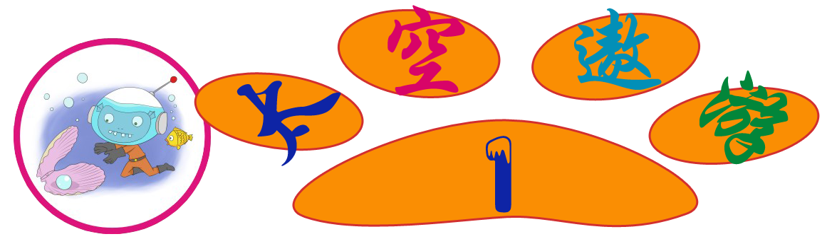
下面的算式中的“数”、“学”、“俱”、“乐”、“部”这五个汉字各应代表什么数字？
1 数 学 俱 乐 部
× 3
数 学 俱 乐 部 1
部×3=7×3=21，部=7
乐×3+2=5×3+2=17，乐=5
俱×3+1=8×3+1=25，俱=8
学×3+2=2×3+2=8，学=2；
1 4 2 8 5 7
× 3
4 2 8 5 7 1
数×3=4×3=12，数=4
答：“数”、“学”、“俱”、“乐”、“部”这五个汉字各代表4、2、8、5、7。

Slide 12
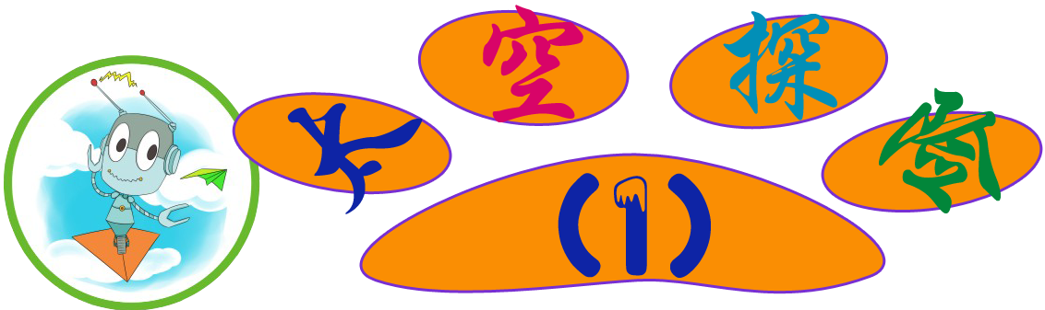
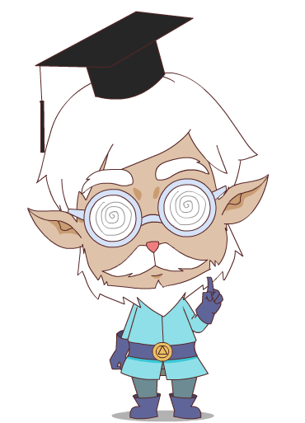
下面每个汉字各表示一个数字，它们分别代表什么数字？
8
5
7
1
4
2 万 紫 千 红 春
× 3
1
2
1
万 紫 千 红 春 2
4×3=12
8
5
7
1
4
4-1=3
7-2=5
5-1=4
1×3=3
5×3=15
8×3=24
7×3=21

Slide 13

我国古代有一种回文诗，倒念顺念都有意思，例如“上海自来水”，倒读起来便是“水来自海上”。“回文数”是一种数字。如：98789，这个数字正读是98789，倒读也是98789，正读倒读一样。下面的乘法算式中每个汉字代表一个数字，不同的汉字代表不同的数字，则绿水青山代表的四位数是多少？
四位数×9还是四位数，说明有两种情况：“绿”=1，“山”=9或“绿”=0，“山”=0；
绿 水 青 山
× 9
山 青 水 绿
1
0
8
9
①“绿”=0，且“山”=0；不符合题意；
9
8
0
1
答：绿水青山代表的四位数是1089。

Slide 14
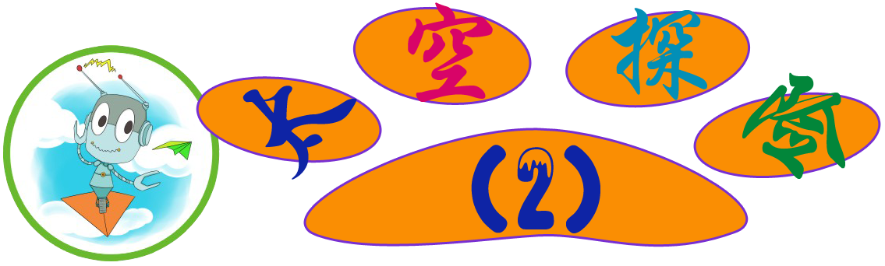
“我”、“们”、“爱”、“祖”、“国”各代表一个不同的数字，它们各等于多少时，下边的乘法竖式成立？
五位数×4还是五位数，说明有两种情况：“国”=1，“我”=4或“国”=2，“我”=8；
国 祖 爱 们 我
× 4
我 们 爱 祖 国
2
1
9
7
8
①“国”=1，“我”=4，不符合题意；
8
7
9
1
2
答：我=8，们=7，爱=9，祖=1，国=2。

Slide 15
解答竖式数字谜时应注意的问题：
（1） 两个数字相乘，最大进位为8 ；
（2）相同的字母（汉字或符号）代表相同的数字，不同的字母（汉字或符号）代表不同的数字 。
(3)一个问题，读取整数型，并计算所有各位上数字的总和，直到该和降至一位数。

Slide 16
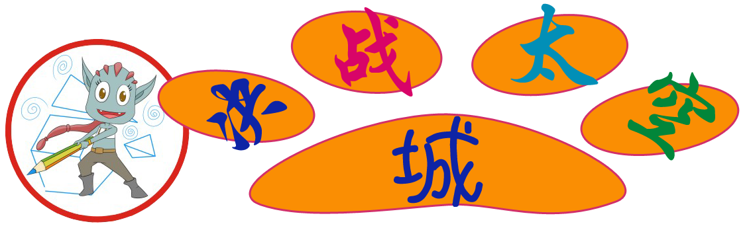
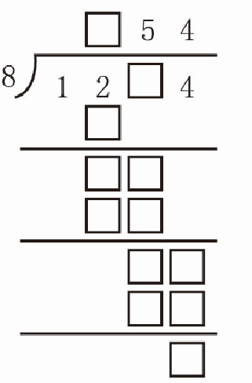
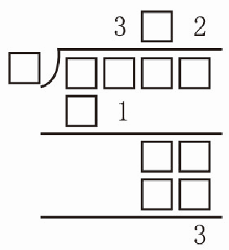
1. 在□里填上合适的数。
1
0
3
7
1 7
2 1
8
2
4 3
1 7
4 0
1 4
3 4
3 2
2

Slide 17
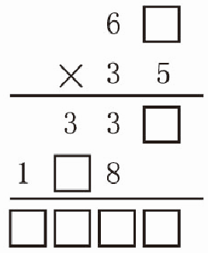
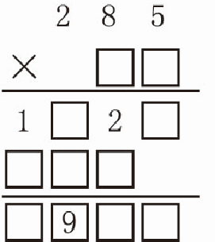
2.在下面的□里填上合适的数字。
6
3
5
0
4
5
9
8
5
5
2 3 1 0
9
7
5

Slide 18

3.下列算式中不同的汉字代表不同的数字，相同的汉字代表相同的数字。它们各代表什么数字时算式成立。
2 华 罗 庚 金 杯
× 3
华 罗 庚 金 杯 2
杯×３=４×３=12，“杯”=４
“金”×３=1×３+1=4，“金”=１。
“庚”×３=7×３=21，“庚”=７。
“罗”×3=5×3+2=17，“罗”=5。
“华”=8。
答：华＝８，罗=5，庚=7，金=1，杯=4。

Slide 20

答对题目才有奖励！
1（ ）
+（ ）4
4 2
1（8）
+（2）4
4 2
大拇指五个

Slide 21

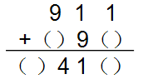
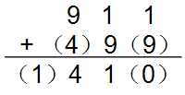
想要打开宝箱就要先解开密码
（空格就是密码）
正确密码为：
小礼品一份

Slide 22

陷阱
请第一排第二个小朋友表演5个QQ表情才能通过

Slide 23


你们大家经过了重重考验，终于获得了宝藏，我们一起来看看，宝藏都有什么？
每人5个大拇指

Slide 24
谢谢观赏！

